Slide 1

滚动控盘
智尊寻龙
10月30日 20:15
杨春虎
投顾执业编号:A1120619100003 基金从业编号:A20250618011797
经传多赢投研总监／软件产品架构师， 北京大学金融系毕业， 从业十余年，坚持以资金推动论为研究核心，形成了以机构思路选股，游资思路跟踪的稳健投资模型。独创双龙战法，机构分析战法等软件经典战法，深受广大用户的喜爱。

Slide 2

0 1
滚动控盘寻龙战法
0 2
滚动控盘寻龙选股
0 3
滚动控盘三线上移

Slide 3
PART 01
滚动控盘寻龙战法

Slide 4
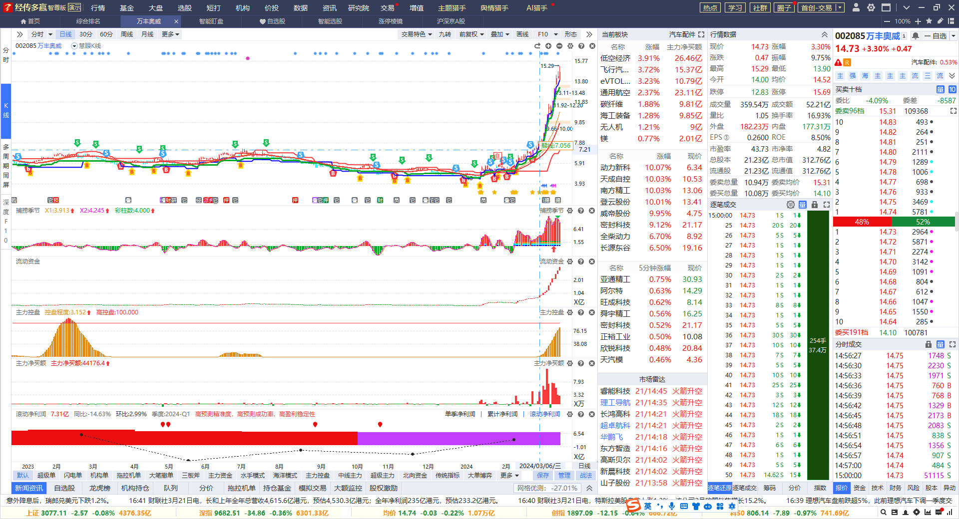
中期龙头股的特点
有控盘不一定涨到最后，涨到最后一定有控盘，业绩稳定，股价长期稳定
滚动+控盘+红肥绿瘦+三线上移，照龙寻龙，热点板块找龙头，龙头特征：涨停-突破

Slide 5
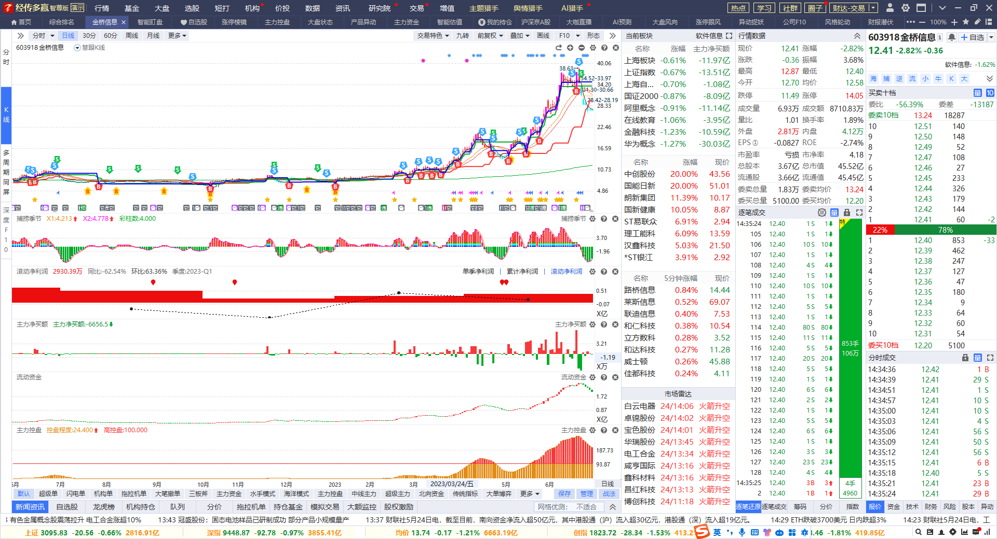
中期龙头股的特点
有控盘不一定涨到最后，涨到最后一定有控盘，业绩稳定，股价长期稳定
滚动+控盘+红肥绿瘦+三线上移，照龙寻龙，热点板块找龙头，龙头特征：涨停-突破

Slide 6
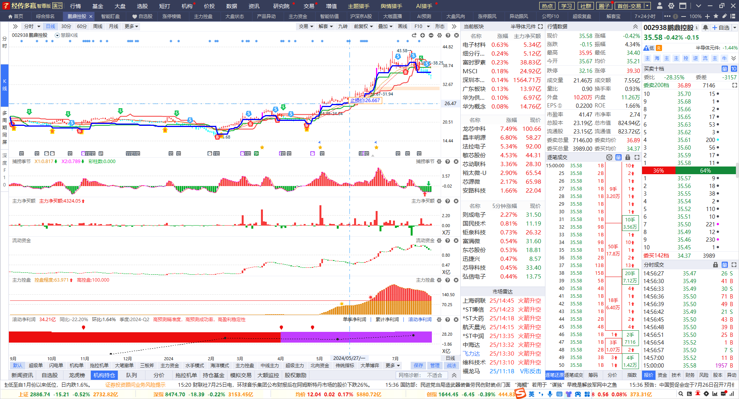
中期龙头股的特点
有控盘不一定涨到最后，涨到最后一定有控盘，业绩稳定，股价长期稳定
滚动+控盘+红肥绿瘦+三线上移，照龙寻龙，热点板块找龙头，龙头特征：涨停-突破

Slide 7
PART 02
滚动控盘寻龙选股

Slide 8
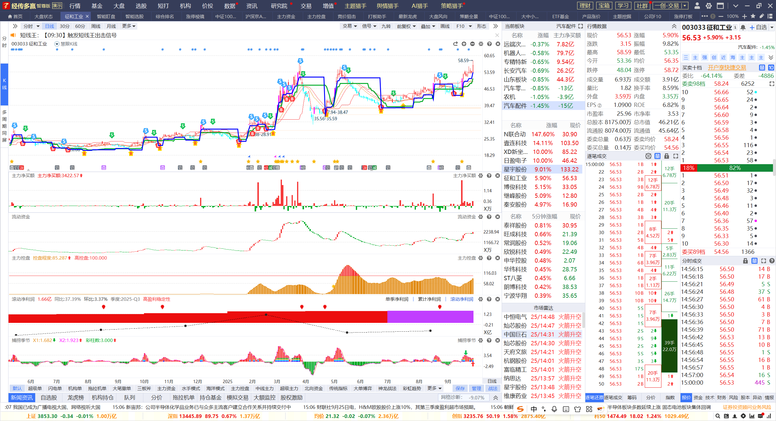
选股模型
业绩是中长期保证，控盘是中短期强势必要
红肥绿瘦，周线金叉区域，跟踪日线机会，结合热点板块

Slide 9
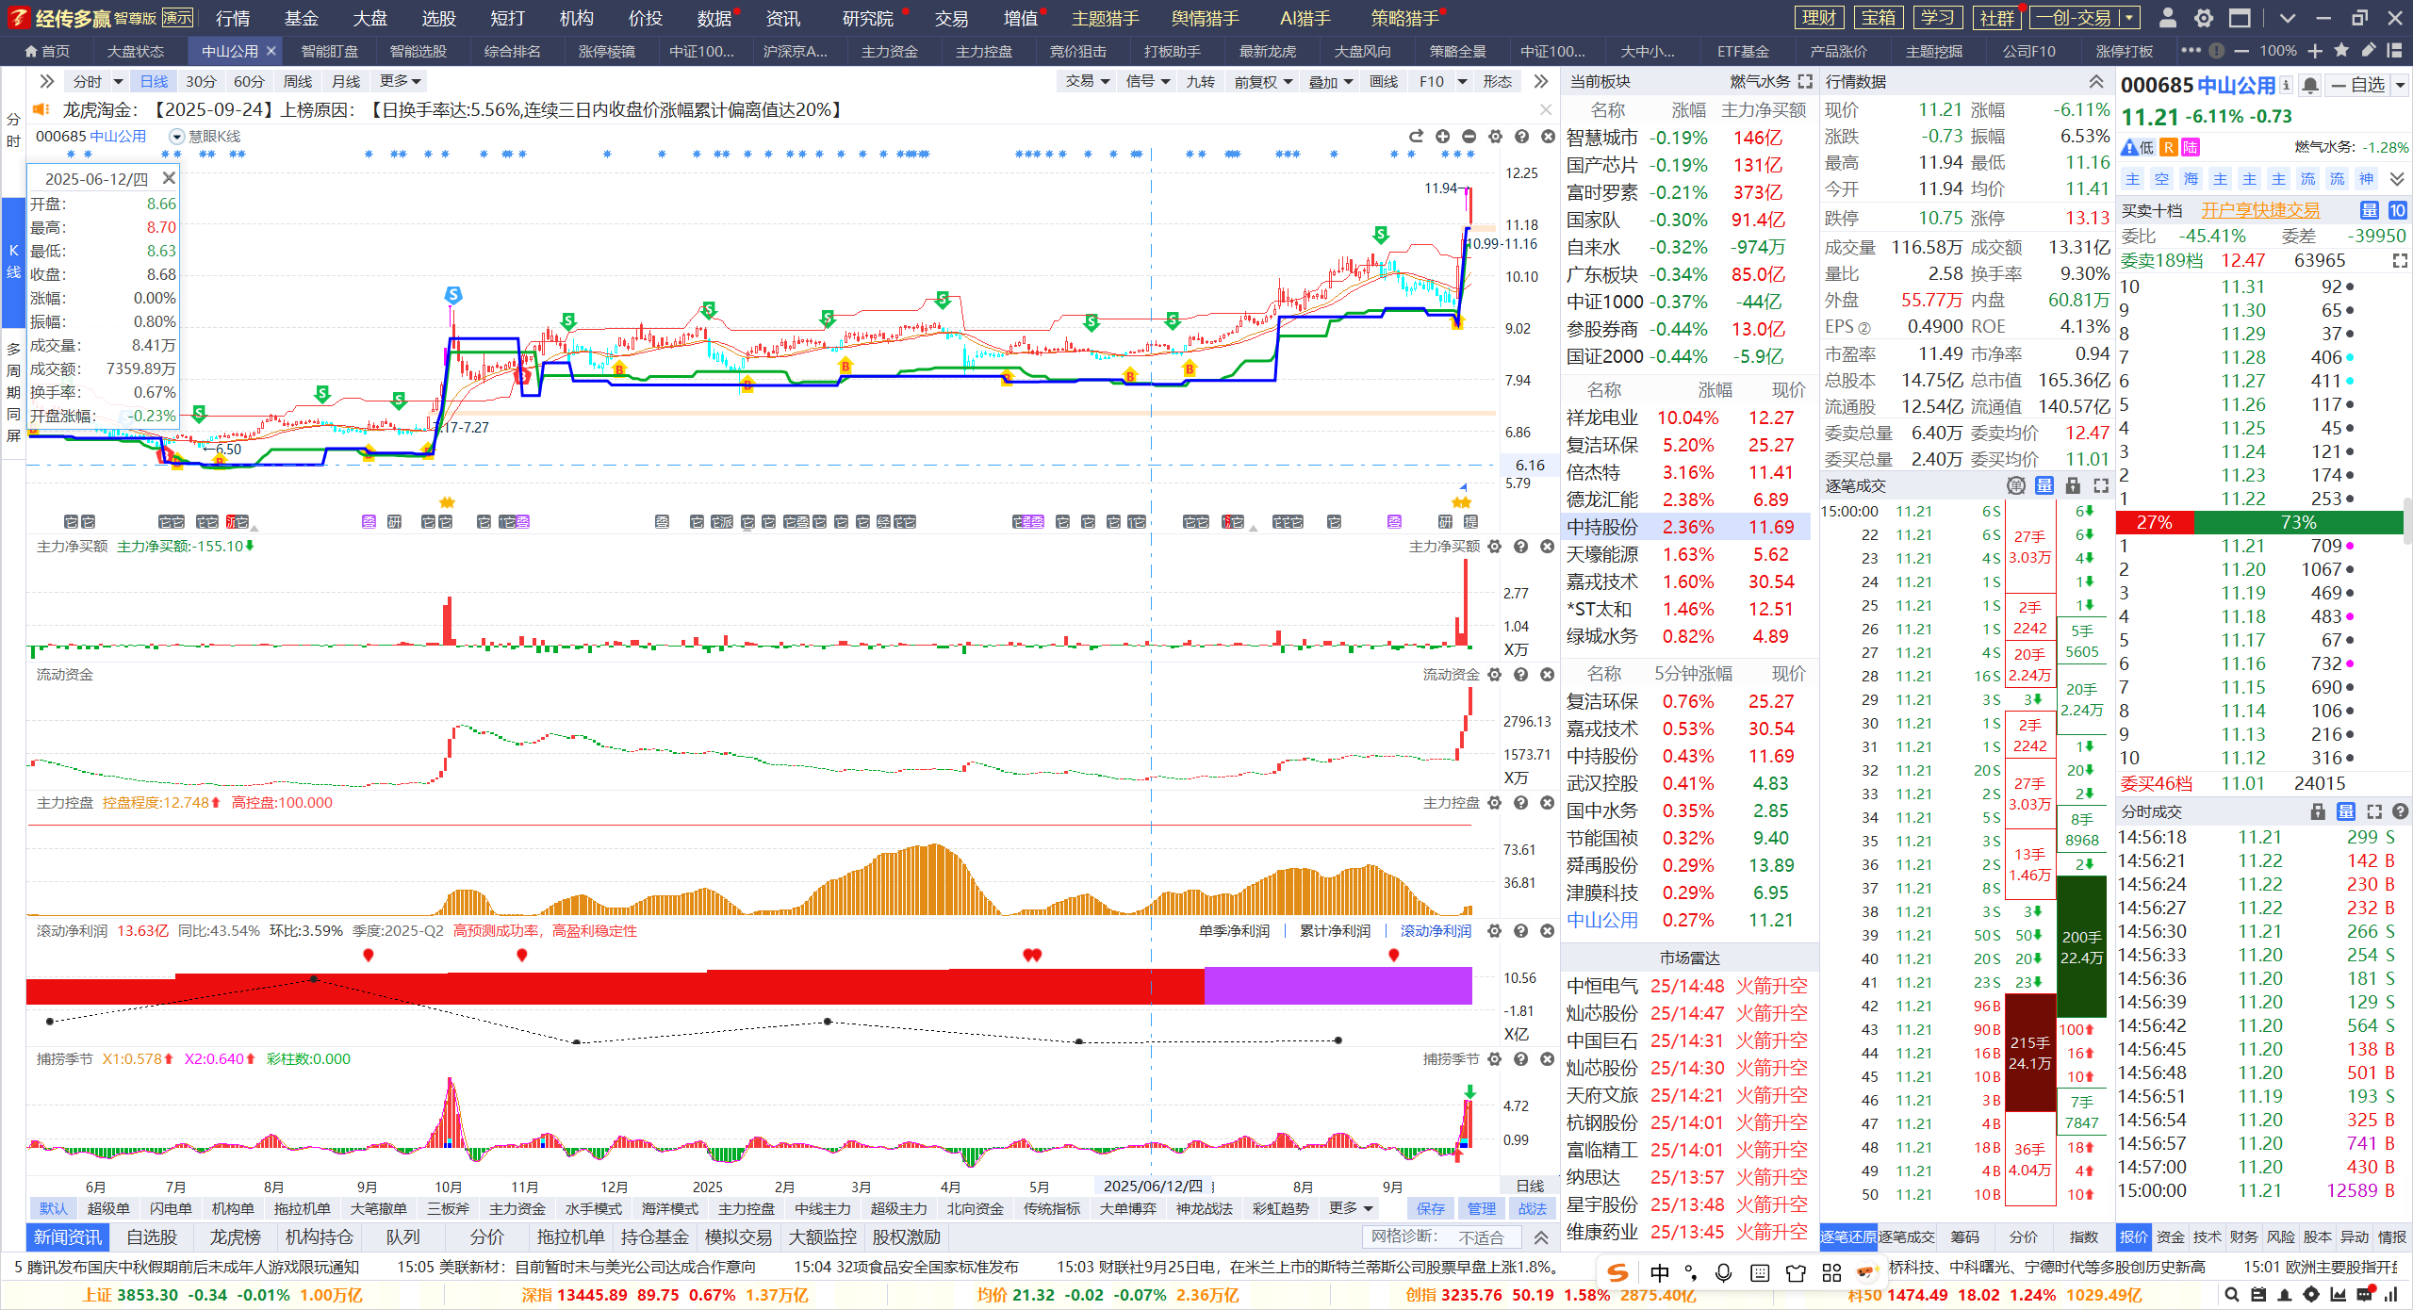
选股模型
业绩是中长期保证，控盘是中短期强势必要
红肥绿瘦，周线金叉区域，跟踪日线机会，结合热点板块

Slide 10
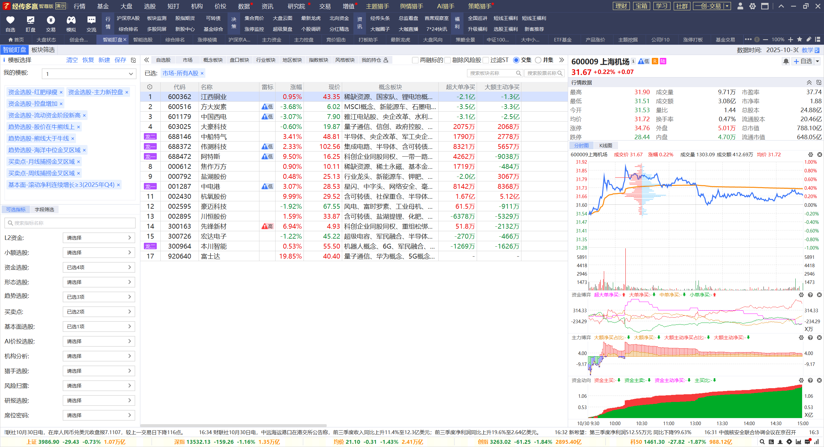
选股模型
业绩是中长期保证，控盘是中短期强势必要
红肥绿瘦，周线金叉区域，跟踪日线机会，结合热点板块

Slide 11
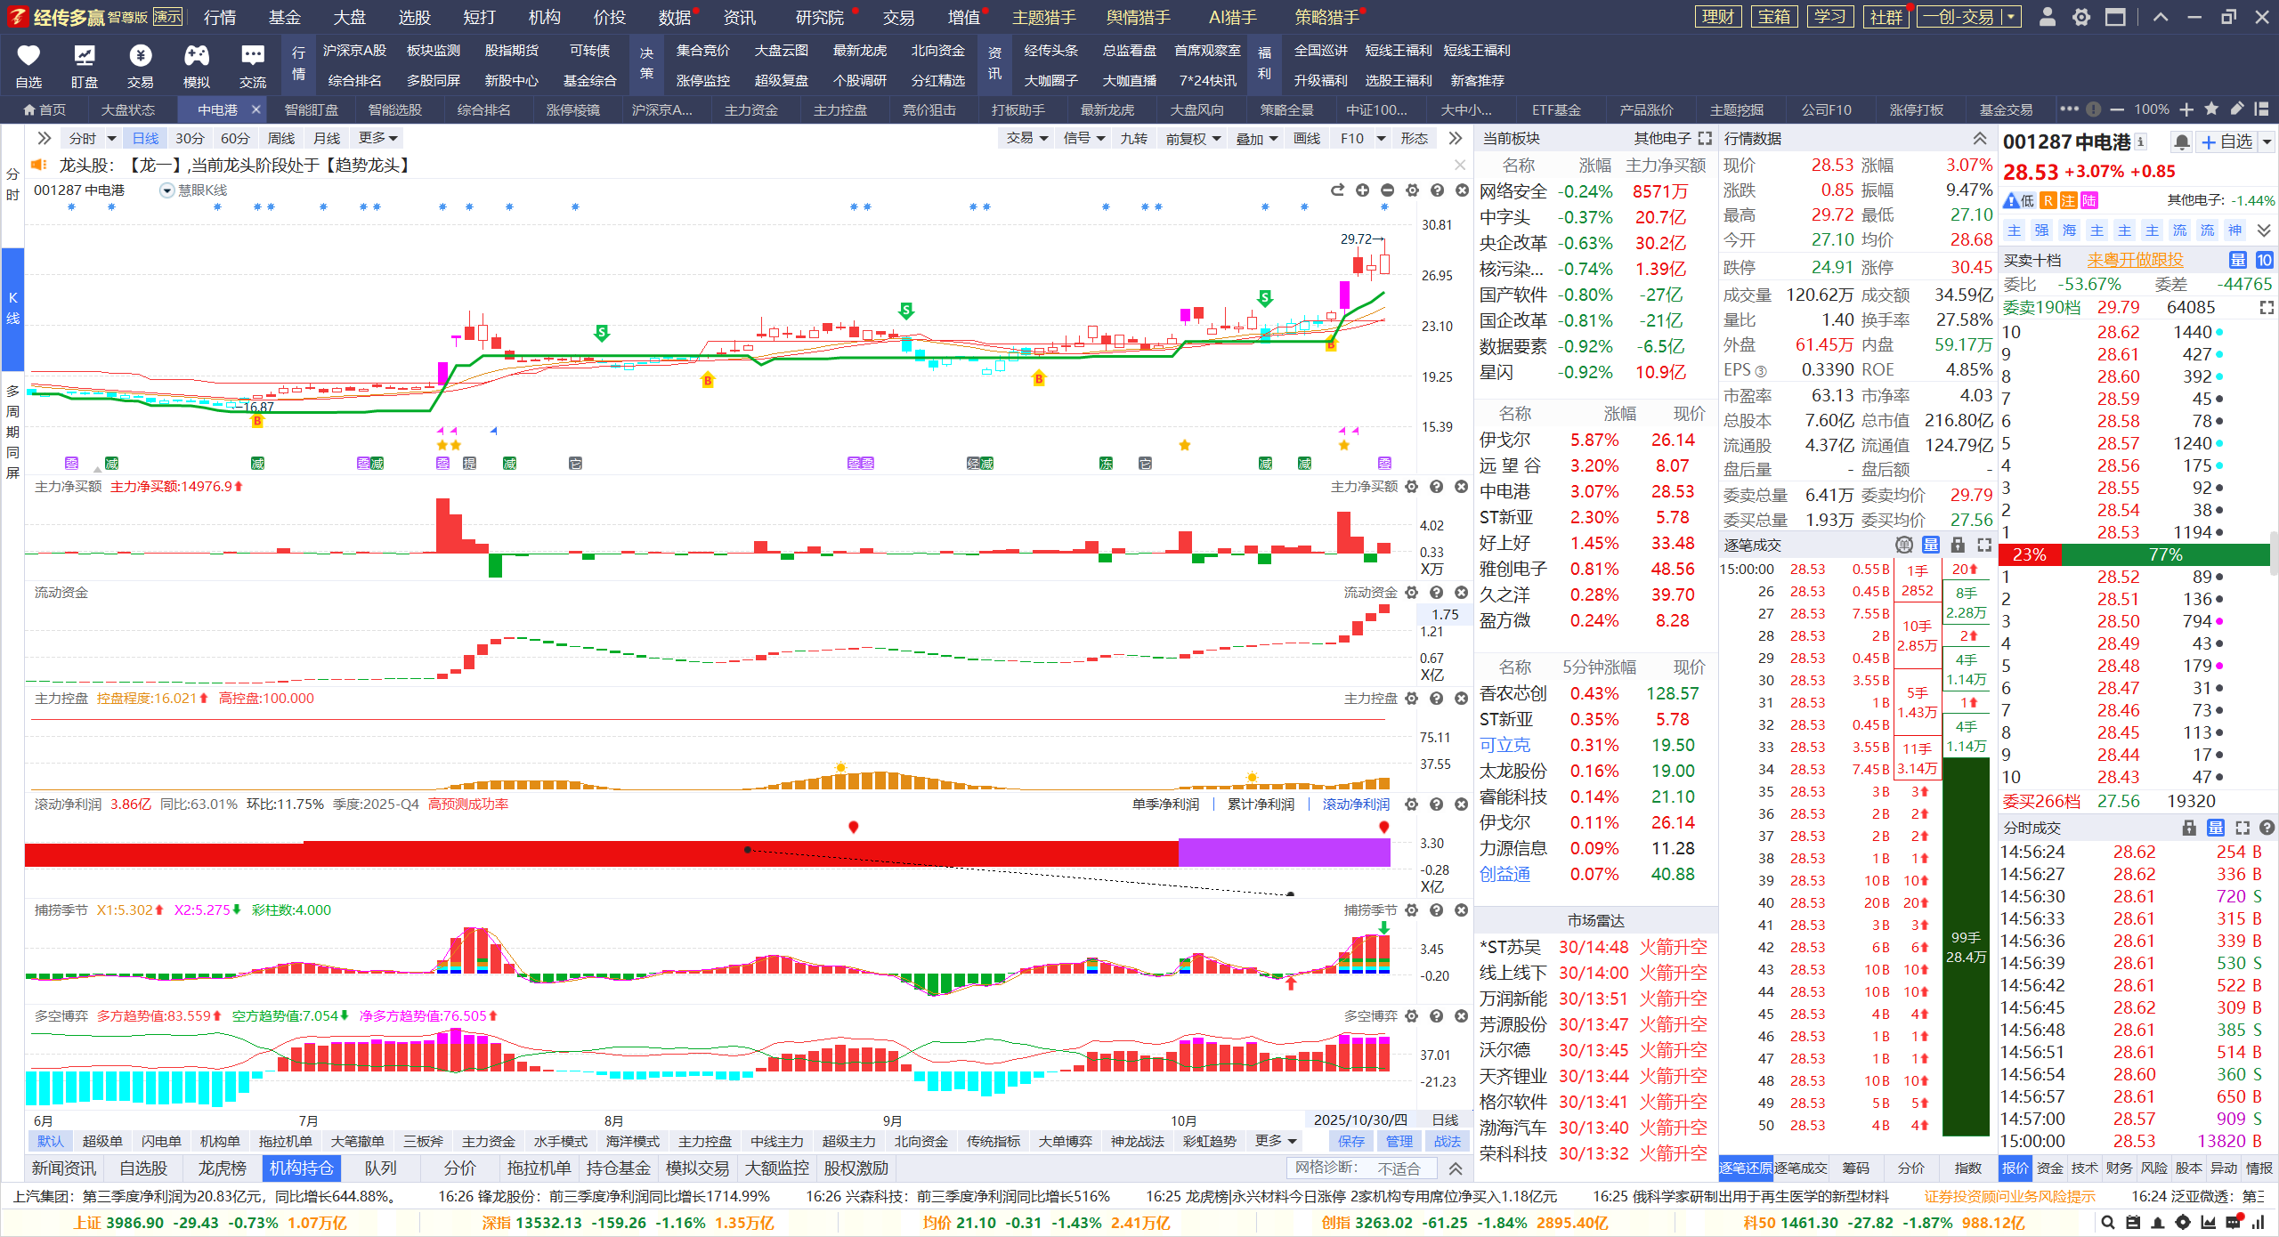
选股模型
业绩是中长期保证，控盘是中短期强势必要
红肥绿瘦，周线金叉区域，跟踪日线机会，结合热点板块

Slide 12
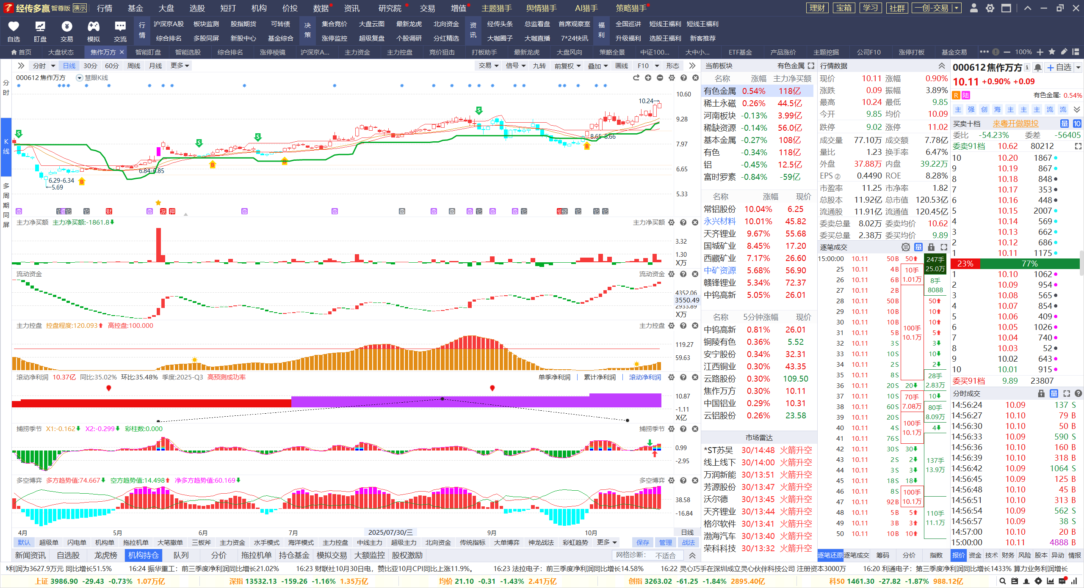
选股模型
业绩是中长期保证，控盘是中短期强势必要
红肥绿瘦，周线金叉区域，跟踪日线机会，结合热点板块

Slide 13
PART 03
滚动控盘三线上移

Slide 14
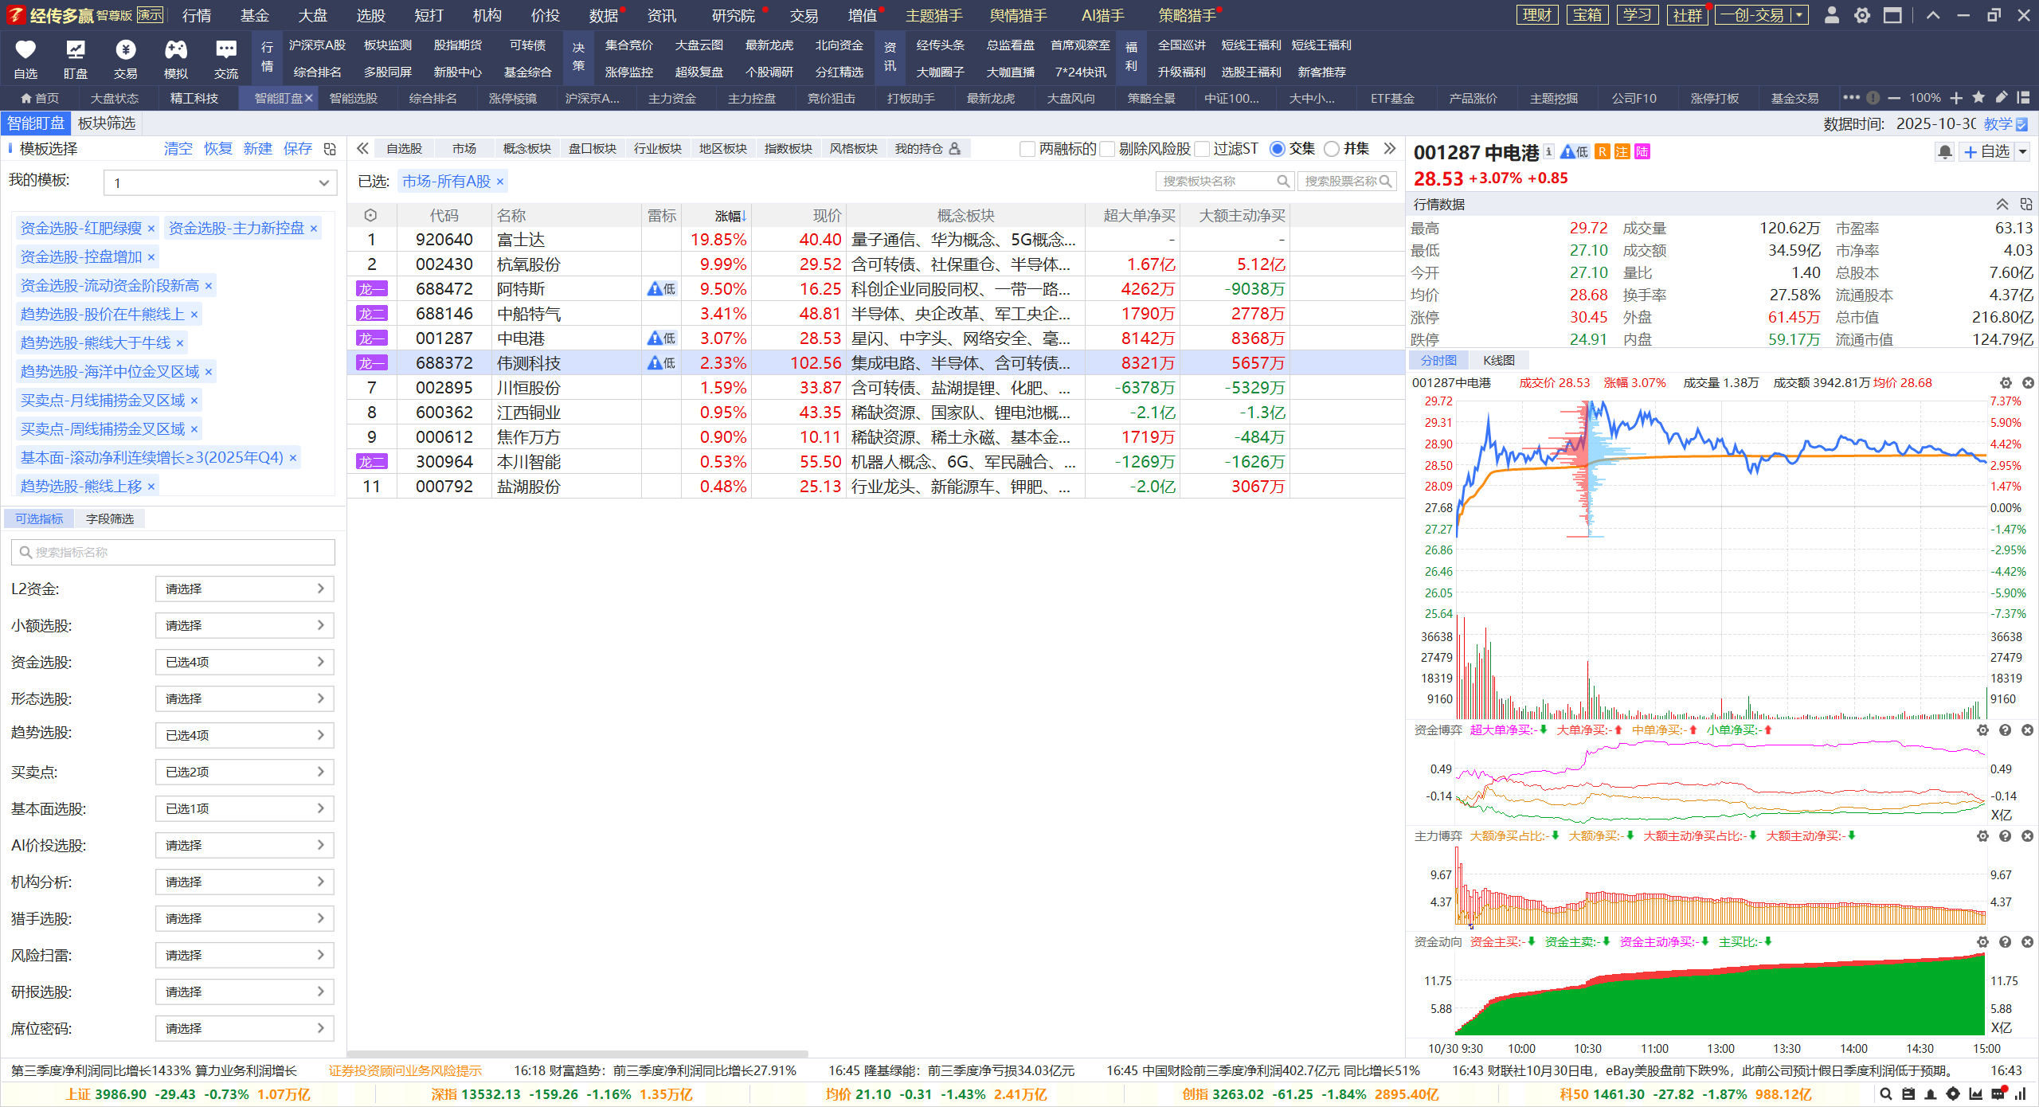
熊线上移
业绩是中长期保证，控盘是中短期强势必要
红肥绿瘦，周线金叉区域，跟踪日线机会，结合热点板块

Slide 15
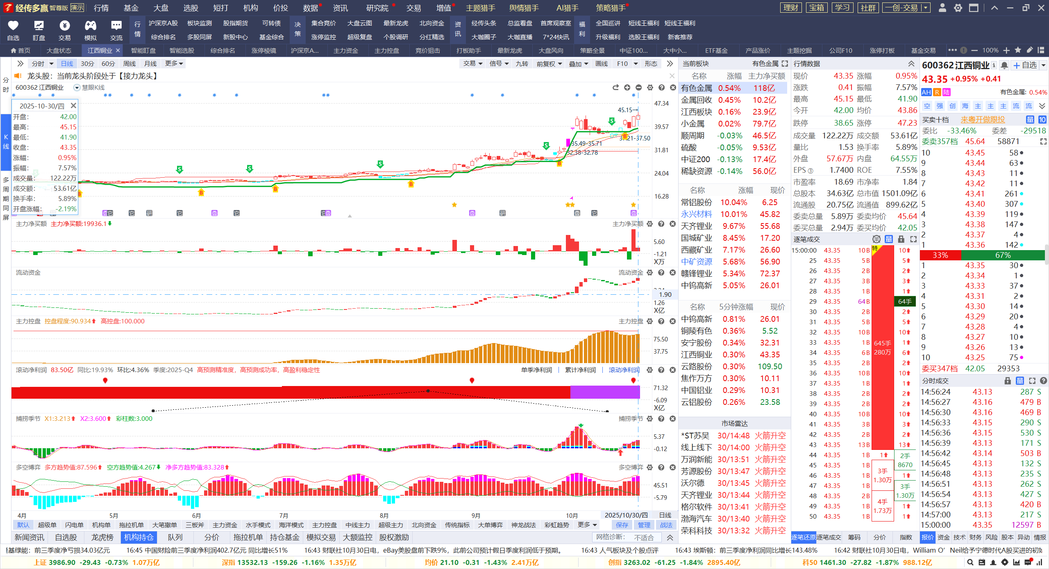
熊线上移
业绩是中长期保证，控盘是中短期强势必要
红肥绿瘦，周线金叉区域，跟踪日线机会，结合热点板块

Slide 16
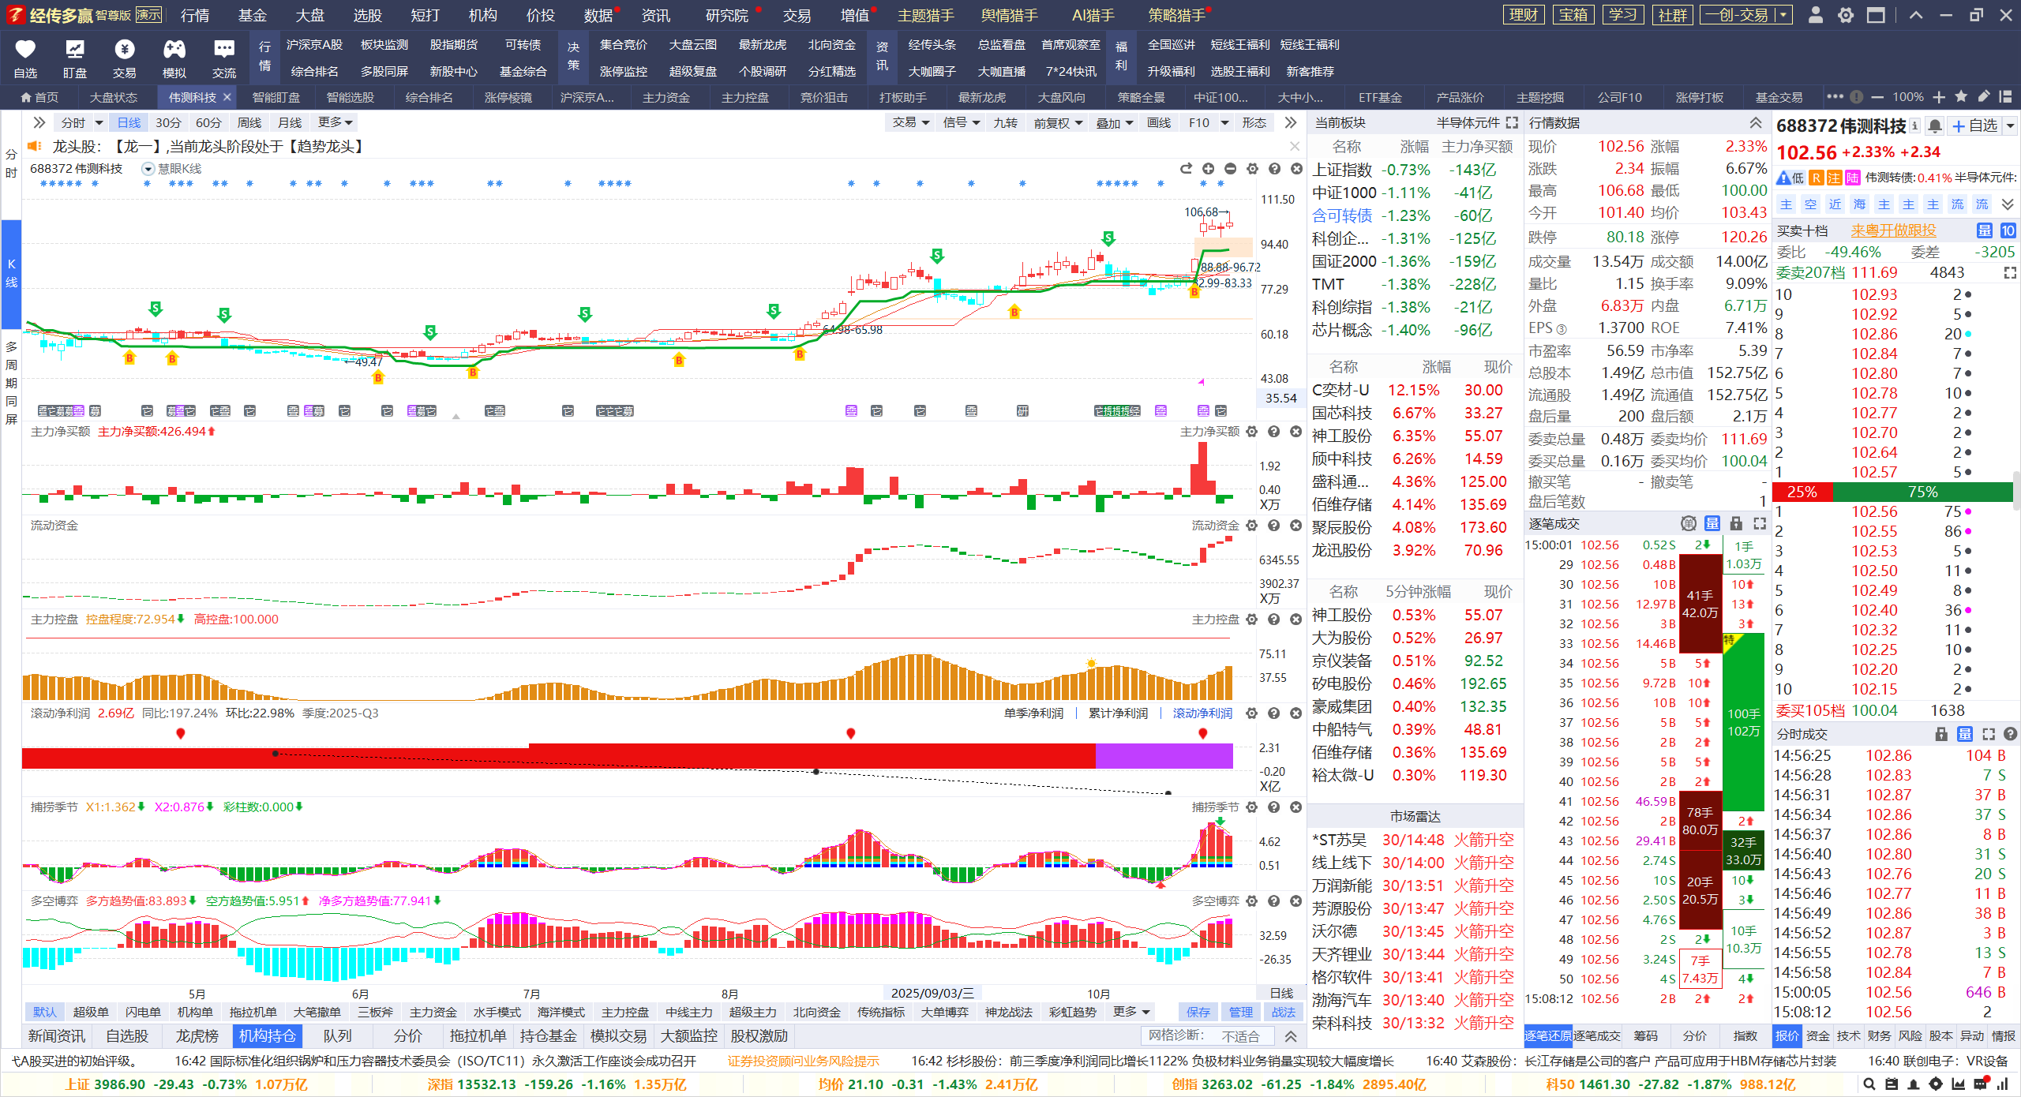
熊线上移
业绩是中长期保证，控盘是中短期强势必要
红肥绿瘦，周线金叉区域，跟踪日线机会，结合热点板块

Slide 17
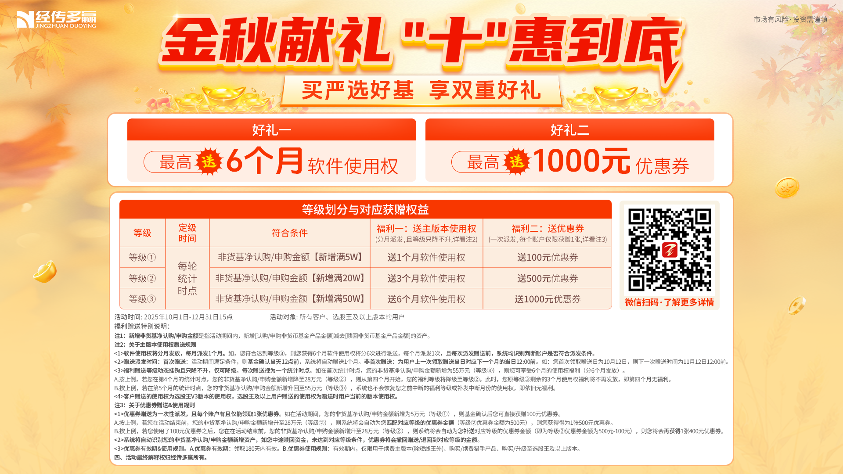

Slide 18
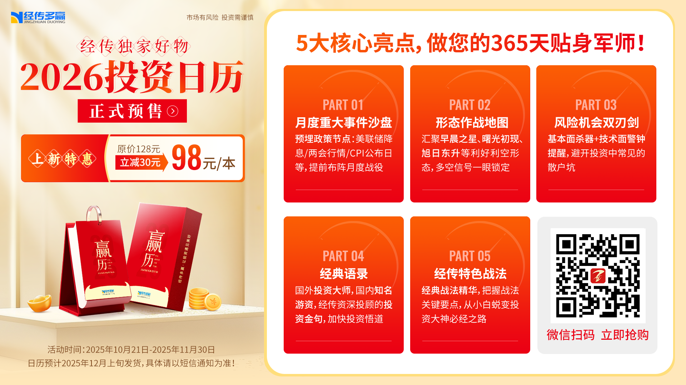

Slide 19

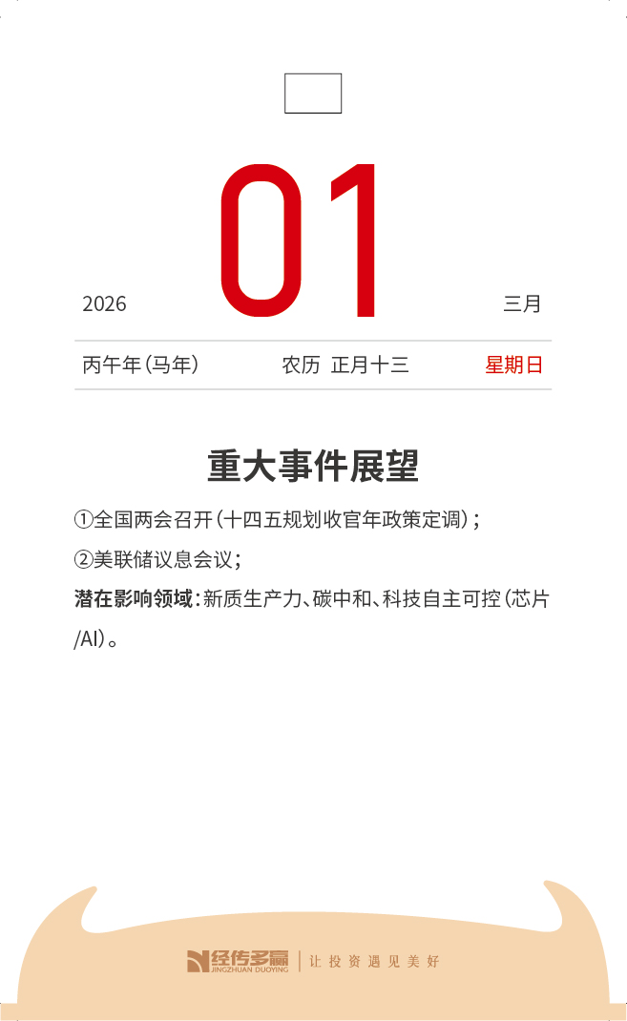
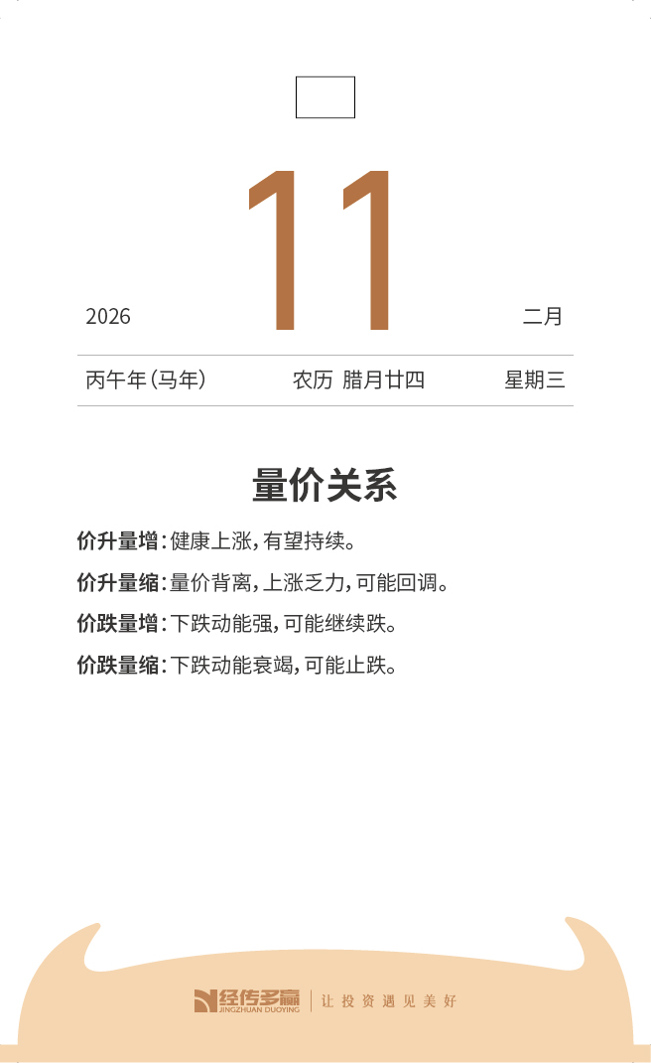
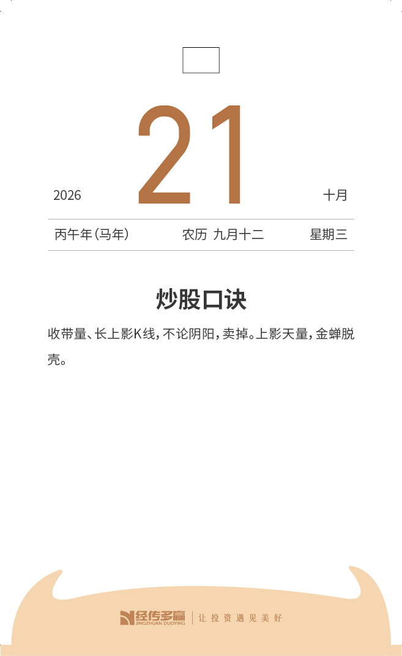

Slide 20
